Slide 1


Oficina de Desarrollo Comunitario del Condado de Nassau
Audiencia Pública del FY 2025 sobre las Necesidades de Desarrollo Comunitario y Vivienda
J28 de enero, 2025 – 2:00 PM
Bruce A. Blakeman
Ejecutivo del Condado de Nassau
Jeffrey M. Clark
Director Ejecutivo de Desarrollo Comunitario

Slide 2
Orden del Día
Bienvenida y Visión General del Consorcio del Condado Urbano de Nassau
Plan Consolidado de Cinco Años
Vivienda Justa
Programa CDBG
Programa HOME
Programa ESG
Sección 3 y Otros Requisitos Federales
Proceso de Solicitud 2025
Comentarios Públicos sobre las necesidades del CDBG y las necesidades de vivienda

Slide 3
Consorcio del Condado Urbano de Nassau
Comunidad con derecho bajo los Programas de Consolidación del Departamento de Vivienda y Desarrollo Urbano de los Estados Unidos (HUD).
El Consorcio recibe asignaciones anuales de fondos bajo los siguientes programas:
  Programa de Subvenciones en Bloque para el Desarrollo Comunitario (CDBG)
  Programa de Asociaciones de Inversión en Vivienda (HOME)
  Programa de Subvenciones para Soluciones de Emergencia (ESG)

Slide 4
Municipios Miembros del Consorcio del Condado de Nassau
Towns (Municipios) (3)
Hempstead
North Hempstead
Oyster Bay
Villages (Pueblos) (24)
Bayville
Bellerose
East Rockaway
East Williston
Farmingdale
Floral Park
Freeport
Great Neck Plaza
Hempstead
Island Park
Lynbrook
Malverne
Manorhaven
Massapequa Park
Mineola
New Hyde Park
Rockville Centre
Roslyn
Sea Cliff
South Floral Park
Stewart Manor
Valley Stream
Westbury
Williston Park
Ciudades (2)
Glen Cove
Long Beach

Slide 5
Plan Consolidado de Cinco Años

Slide 6
Plan Consolidado de Cinco Años
El Proceso Colaborativo destinado a identificar una visión unificada para las acciones de desarrollo comunitario que se llevarán a cabo durante el Período de Cinco Años, incluye:
Plan Estratégico
    Análisis de datos y las necesidades
    Establecimiento de prioridades y metas para el Período de Cinco Años
Plan de Vivienda Justa/Análisis de Impedimentos
Plan de Acción Annual
    Información sobre Actividades/Proyectos para 1 Año

Slide 7
Plan Consolidado de Cinco Años
El HUD Fusionó Ciclos de Solicitud/Financiamiento Separados
en un proceso más coordinado.
1ro – *FFY 1999 – 2004
2do – *FFY 2005 – 2009
3ro – *FFY 2010 – 2014
4to – *FFY 2015 – 2019
5to – *FFY 2020 - 2024
6to – *FFY 2025 – 2029
*Año Fiscal Federal (FFY, Federal Fiscal Year por sus siglas en ingles)

Slide 8
Plan Consolidado de Cinco Años
Reunión con diversas partes interesadas para evaluar:
  Necesidades de vivienda y desarrollo comunitario
  Problemas de vivienda justa y asequible
  Serie de reuniones en noviembre de 2024

Slide 9
Plan Consolidado de Cinco Años
Necesidades de Vivienda
  Vivienda asequible
  Autoridades de vivienda
  Necesidades relacionadas con la falta de vivienda
  Vivienda para personas con necesidades especiales
Necesidades de Desarrollo Comunitario No Relacionadas con las Viviendas
  Infraestructura
    Mejoras Peatonales
    Parques, espacios abiertos
    Revitalización del centro urbano
  Servicios Publicos
    Personas mayores
    Capacitación laboral
    Salud mental
    Juventud
    Necesidades especiales
    Transporte
Vivienda Justa
  Barreras para la vivienda asequible

Slide 10
Vivienda Justa

Slide 11
Vivienda Justa
Los subreceptores y contratistas son responsables de implementar sus proyectos en cumplimiento con todas las leyes y regulaciones locales, estatales y federales relacionadas con los derechos civiles.
Los subreceptores o contratistas están obligados a aplicar activamente las disposiciones de dichos estatutos y regulaciones y a desarrollar estrategias para cumplir con los requisitos.
Los subreceptores y contratistas deben tomar medidas afirmativas para promover el acceso justo e igualitario a la vivienda, sin distinción de raza, color, religión, género, edad, origen nacional, discapacidad o estado familiar.

Slide 12
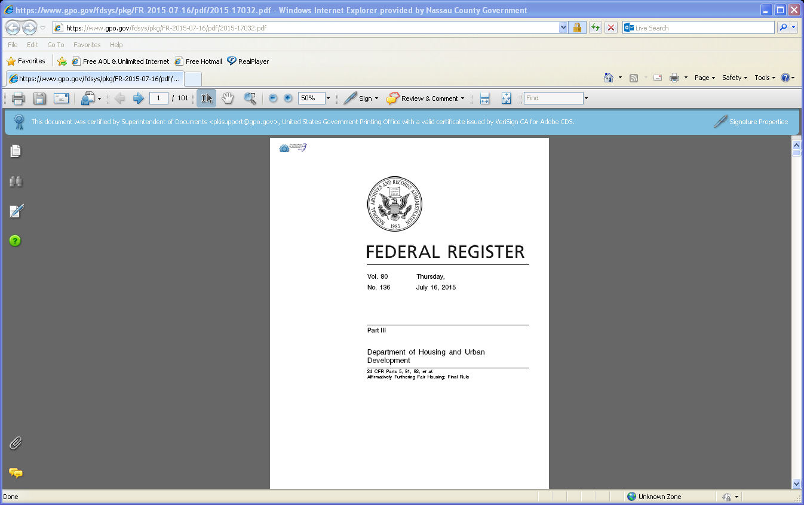
Reglamentación de Promoción Afirmativa de la Vivienda Justa
La reglamentación AFFH establece un marco para que los gobiernos locales, los estados y las agencias de vivienda pública (PHAs) tomen medidas significativas para superar los patrones históricos de segregación, promover la elección equitativa de vivienda y fomentar comunidades inclusivas libres de discriminación (julio de 2015, junio de 2021).

Slide 13
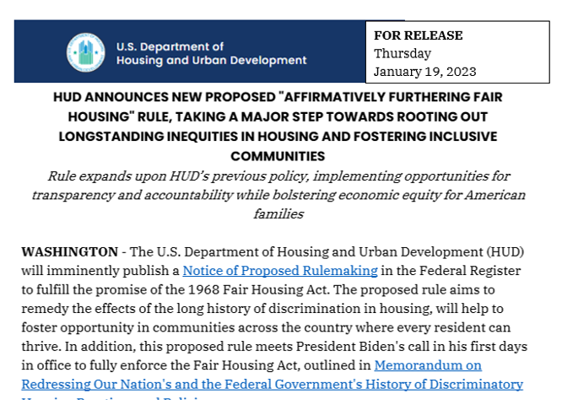
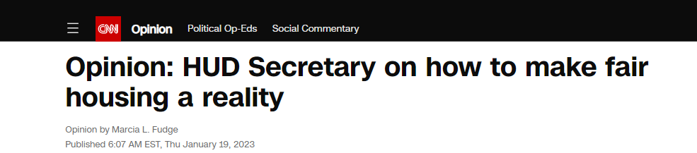
Promoción Afirmativa de la Vivienda Justa
Enero de 2023: HUD anuncia que pronto publicará un "Aviso de Reglamentación Propuesta sobre la Promoción Afirmativa de la Vivienda Justa", que perfeccionará la Reglamentación de Promoción Afirmativa de la Vivienda Justa de 2015.
El Plan de Equidad deberá presentarse antes del próximo Plan Consolidado de Cinco Años.

Slide 14
Análisis de Impedimentos para la Elección de Vivienda Justa (AI)
El Condado de Nassau presentará un nuevo Análisis de Impedimentos en el Año Fiscal Federal 2025 junto con su Plan Consolidado de Cinco Años.
El AI identificará los impedimentos para la Elección de Vivienda Justa en el Condado y describirá las acciones que se están tomando para abordar los obstáculos.
Las solicitudes de financiamiento de CDBG, HOME y ESG están diseñadas para recopilar información relacionada con la Promoción Afirmativa de la Vivienda Justa.

Slide 15
Vivienda Justa
Preguntas de la Solicitud: ¿La Actividad Propuesta...
¿Apoya y promueve comunidades integradas y mejora los patrones de vivienda integrados?
¿Reduce las áreas de pobreza concentrada racial y étnicamente?
¿Responde a las necesidades de vivienda desproporcionadas identificadas de personas protegidas bajo la Ley de Vivienda Justa?
¿Fomenta y mantiene el cumplimiento de las leyes de derechos civiles y vivienda justa?
¿Aborda las disparidades en el acceso a activos clave de la comunidad que pueden proporcionar mayor movilidad y acceso a recursos vitales, incluyendo oportunidades económicas, empleo, salud, transporte y educación de calidad?

Slide 16
Plan de Vivienda Justa / Análisis de Impedimentos para la Elección de Vivienda Justa ("AI")
Simultáneamente con la preparación del Plan Consolidado de Cinco Años, el Condado está preparando una actualización de su Análisis de Impedimentos para la Vivienda Justa de 2020.
La Actualización del Plan de Vivienda Justa está siendo llevada a cabo por el Condado de Nassau junto con un Comité del Plan de Vivienda Justa, compuesto por representantes clave de agencias del Condado de Nassau, organizaciones de defensa de la vivienda justa y otras organizaciones sin fines de lucro.

Slide 17
Plan de Vivienda Justa / AI
El Comité de Vivienda Justa ha identificado la siguiente lista tentativa de impedimentos para la Elección de Vivienda Justa en el Condado de Nassau:
  Discriminación en el mercado de vivienda del Condado de Nassau
  Comprensión insuficiente de las "adaptaciones razonables" y el cumplimiento de la ADA
  Políticas, prácticas y disparidades en préstamos
  Costo extremadamente alto de la vivienda
  Planificación comunitaria y decisiones de zonificación que impiden la vivienda asequible
  Disponibilidad limitada de fondos
  Capacidad limitada de organizaciones sin fines de lucro
  Viviendas abandonadas/deterioradas
  Vinculación entre empleo, vivienda y transporte

Slide 18
El Plan de Vivienda Justa / AI identifica Áreas de Alta Oportunidad (HOAs).
Tasas de pobreza muy bajas
Tasa de desempleo muy baja
Altos niveles de educación universitaria entre adultos
Baja concentración de minorías raciales o étnicas
Escuelas públicas de alto rendimiento
Bajos índices de criminalidad
Acceso al transporte público y al empleo
Se fomentará la vivienda asequible y de ingresos mixtos en las Áreas de Alta Oportunidad (HOAs), y los fondos del programa HOME para proyectos en estas áreas tendrán alta prioridad.

Slide 19
Plan de Vivienda Justa / AI
¡TÚ puedes participar!
La Encuesta de Vivienda Justa del Condado de Nassau está ACTIVA
hasta el 31 de marzo de 2025
Disponible en inglés y español
¡Realiza la Encuesta del Condado de Nassau AHORA!
https://forms.office.com/r/bLck4J5Dea

Slide 20
Plan de Vivienda Justa/AI
¡TÚ puedes participar!
Revisa y comenta sobre:
Borrador del Plan de Vivienda Justa
Se espera que sea emitido el 5 de mayo de 2025
Seguido por un período de comentarios de 30 días

Slide 21
Programa de Subvenciones en Bloque para el Desarrollo Comunitario (CDBG)

Slide 22
Prioridades Elegibles del Condado de Nassau
CDBG
Las actividades elegibles bajo el Programa CDBG se pueden encontrar en las regulaciones en 24 CFR 570.201 – 206. Estas actividades incluyen:
570.201
Adquisición
Disposición
I nstalaciones y mejoras públicas
Actividades de limpieza
Servicios públicos
Pago de la parte no federal
Reubicación
Servicios de vivienda
Asistencia para la propiedad de vivienda
Asistencia para microempresas

Slide 23
Actividades Elegibles de Rehabilitación y Preservación bajo el Programa CDBG
Las actividades elegibles de rehabilitación y preservación según 570.202 incluyen:
  Rehabilitación de viviendas residenciales
  Rehabilitación de propiedades comerciales
  Aplicación del código de edificación
  Preservación histórica
  Renovación de edificios cerrados
  Actividades relacionadas con la reducción de riesgos de pintura con base de plomo

Slide 24
Desarrollo Socioeconómico
Desarrollo Económico Especial 570.203
  Asistencia Directa a Empresas
  Creación y/o Retención de Empleos
  Beneficio Principal para Personas de Bajos/Moderados Ingresos
  Apalancamiento de Fondos CDBG

Slide 25
Cumplimiento del Objetivo Nacional
Cada actividad bajo el Programa CDBG debe cumplir con uno de los tres amplios objetivos nacionales del programa:
  Beneficio para personas de ingresos bajos y moderados
  Prevención o eliminación de tugurios y el deterioro urbano
  Atender una necesidad urgente de la comunidad

Slide 26
Puntualidad de Actividades y Finalizaciones Objetivo
Con el objetivo de reducir el número de actividades abiertas, HUD exige descripciones de proyectos más detalladas, cronogramas de proyectos y fechas objetivo de finalización.
Las solicitudes de financiamiento deben incluir esta información.
Cualquier tipo de actividad que actualmente esté marcada por HUD no recibirá fondos del 50º año del programa, a menos que se haya presentado un plan de remediación detallado aceptable para HUD.

Slide 27
Planes de Ejecución Puntual
Las solicitudes de financiamiento CDBG requieren informes de estado sobre actividades previamente financiadas.
Cualquier municipio miembro del consorcio que no cumpla con los objetivos de puntualidad en el gasto antes del 30 de junio deberá presentar un plan de ejecución detallado para garantizar que su programa cumpla con los requisitos antes de junio de 2025.

Slide 28
Actualizaciones del Censo 2020
La Oficina del Censo ha publicado los datos de la Encuesta sobre la Comunidad Estadounidense (ACS) 2016-2020.
HUD ha publicado los datos de ingresos bajos/moderados para el Consorcio del Condado de Nassau, basados en la información del Censo ACS 2016-2020.
HUD ha ajustado el criterio de excepción para la elegibilidad de ingresos bajos/moderados en CDBG al 47.10%.
Se recomienda a los miembros del consorcio verificar la elegibilidad de actividades con beneficios comunitarios antes de solicitar fondos.

Slide 29
Programa de Asociaciones de Inversión en Vivienda (HOME)

Slide 30
Programa de Asociaciones de Inversión HOME
Recortes Severos en los Fondos del Programa:
  Con los niveles de financiamiento esperados para el Año Fiscal 2025, los fondos representan aproximadamente el 53.6% del financiamiento recibido en el Año Fiscal 2010.
  Se espera que el financiamiento sea aproximadamente el 51.5% de la asignación del Condado de Nassau en el Año Fiscal 2003.

Slide 31
Programa de Asociaciones de Inversión HOME
Reglamentación Final Publicada el 24 de Julio de 2013
  Énfasis en:
  Evaluación del riesgo de actividades y proyectos:
  Monitoreo del desempeño y cumplimiento.
  Reglas más estrictas sobre la combinación de subsidios y directrices de financiamiento.
  Evaluación mínima requerida de:
    Condiciones del mercado en el vecindario donde se ubicará el proyecto.
    Experiencia en desarrollo de vivienda y capacidad financiera del desarrollador, y
    Compromisos financieros firmes para el proyecto.

Slide 32
Programa de Asociaciones de Inversión HOME
Reglamentación Final Publicada el 24 de Julio de 2013
Requisitos de Capacidad para CHDO (Organización Comunitaria de Desarrollo de Vivienda)
Para calificar como CHDO, la organización debe contar con personal remunerado con experiencia en desarrollo de vivienda.
El requisito de "Capacidad Demostrada" no puede cumplirse mediante el uso de asesores y un plan para capacitar al personal mediante voluntaries, o por personas cuyos servicios sean donados por otra organización.
NC OCD debe certificar que la organización cumple con la definición de CHDO y tiene la capacidad para poseer, desarrollar o patrocinar vivienda cada vez que se comprometan fondos.

Slide 33
Actividades Elegibles bajo el Programa HOME
Se puede encontrar las actividades elegibles bajo el Programa HOME en las regulaciones en el 24 CFR 92.205. Estas actividades incluyen:
Incentivos para el desarrollo y apoyo de viviendas asequibles de alquiler y propiedad a través de:
  Adquisición
  Nueva construcción
  Reconstrucción
  Rehabilitación de viviendas no lujosas.

Slide 34
Programa de Asociaciones de Inversión HOME
Reglamentación Final Publicada el 24 de Julio de 2013
Plazo para la Finalización de Proyectos
  Cualquier proyecto que no se haya completado dentro de los 4 años a partir de la fecha de compromiso será considerado terminado antes de su finalización y los fondos invertidos deberán ser reembolsados
  Se establecen requisitos para garantizar que se cumplan los plazos de ocupación inicial de las unidades de alquiler.

Slide 35
Necesidad de Alta Prioridad Propuesta:
Vivienda de Alquiler Asequible para No Jubilados en Áreas de Alta Oportunidad
Tasas de pobreza muy bajas
Tasa de desempleo muy baja
Altos niveles de educación universitaria entre adultos
Baja población afroamericana y latina
Escuelas públicas de alto rendimiento
Bajos índices de criminalidad
Acceso al transporte público y oportunidades de empleo
*Se fomentará la vivienda asequible y de ingresos mixtos en Áreas de Alta Oportunidad (HOAs). Los fondos del programa HOME para proyectos en estas áreas recibirán alta prioridad.

Slide 36
La Vivienda Elegible bajo el Programa HOME Debe Ser Permanente o Transitoria
Necesidad de vivienda para la fuerza laboral, las personas mayores y las personas con discapacidades
Se dará prioridad a los proyectos que:
  Resulten en un aumento de unidades de vivienda en propiedad y de alquiler.
  Estén ubicados en áreas no afectadas y en centros urbanos existentes.
  Aumenten el número de unidades accesibles para personas con discapacidades.
  Brinden asistencia a veteranos elegibles del ejército de EE.UU.
  Demuestren un compromiso financiero firme de otras fuentes de financiamiento.

Slide 37
Criterios para el Proceso de Selección del Programa HOME
Beneficios del Proyecto:
  Número y ubicación de las nuevas unidades de vivienda creadas o preservadas por el proyecto propuesto.
  Apalancamiento de otros fondos públicos y privados y nivel de compromiso de las fuentes de financiamiento adicionales.
  Cumplimiento con las pautas de elegibilidad de ingresos para compradores de vivienda del Condado de Nassau.
  Grado de beneficio para personas de bajos ingresos que se derivará del proyecto propuesto.

Slide 38
Criterios para el Proceso de Selección del Programa HOME
Diseño del Proyecto:
  Proximidad del proyecto a estaciones del Long Island Rail Road y/o paradas de autobuses de Long Island.
  Ubicación cercana a un área definida como “centro urbano” y/o al Distrito Central de Negocios local.
  Incorporación de estándares de desarrollo ecológico o rehabilitación verde, incluyendo certificaciones nacionales como LEED o Energy Star.
  Diseño del proyecto alineado con los estándares nacionales para “Healthy Homes” (Hogares Saludables).
  Aplicación de principios de diseño universal y cumplimiento con los estándares de “visitabilidad” para personas con discapacidades físicas.
  Diseño arquitectónico atractivo, cohesivo y consistente con el estilo de la comunidad circundante.

Slide 39
Criterios para el Proceso de Selección del Programa HOME
Alcance Comunitario y Apoyo:
  Coherencia con la visión local y otros planes de desarrollo del vecindario.
  Pruebas de aprobaciones municipales locales requeridas.
  Pruebas de alcance, participación e intención de cooperación con residentes u organizaciones representativas de los residentes en los vecindarios objetivo.
  Las propuestas deben incluir un plan de mercadeo de vivienda justa bien diseñado e implementado para la ocupación inicial y continua.

Slide 40
Criterios para el Proceso de Selección del Programa HOME
Capacidad Organizacional:
  Experiencia comprobada en el desarrollo de vivienda y capacidad organizativa para llevar a cabo el desarrollo propuesto.
  Capacidad financiera para completar el proyecto, incluyendo compromisos de financiamiento existentes.
  Preparación para proceder, incluyendo evidencia de control del sitio.
  Experiencia con el Programa HOME y/o con otros programas de subvenciones de vivienda pública.
  Solicitudes completas y bien fundamentadas, que demuestren la capacidad de finalizar el proyecto dentro de los 24 meses posteriores a la adjudicación.

Slide 41
Programa de Subvenciones para Soluciones de Emergencia (ESG)

Slide 42
Actividades Elegibles ESG
Alcance en la Calle: los fondos pueden cubrir costos relacionados con los servicios esenciales para personas sin refugio (incluyendo atención médica y atención de salud mental de emergencia, participación, gestión de casos y servicios para poblaciones con necesidades especiales).
Refugio de Emergencia: los fondos pueden utilizarse para la renovación y la operación de refugios de emergencia, asi Tambien como servicios para los residents (incluyendo la gestión de caso, cuidado infantile, educación, asistencia para el empleo y capacitación laboral, servicios legales, atención de salud mental, tratamiento por abuso de sustancias, transporte y servicios para poblaciones con necesidades especiales
Prevención de la Falta de Vivienda y Realojamiento Rápido: ambos componentes financian los servicios de reubicación y estabilización de viviendas (incluidas las tarifas de solicitud de alquiler, los depósitos de seguridad, los depósitos o pagos de servicios públicos, el alquiler del mes pasado y las actividades de búsqueda y colocación de vivienda). Los fondos también se pueden utilizar para asistencia de alquiler a corto o mediano plazo para aquellos que corren el riesgo de quedarse sin hogar o hacer la transición a una vivienda estable
HMIS: los fondos se pueden utilizar para pagar los costos de contribuir con datos al HMIS designado por el “Continuum of Care” para el área. Las actividades elegibles incluyen (hardware, software o equipo informático, soporte técnico, espacio de oficina, salarios de los operadores, costos de capacitación del personal y tarifas de participación)

Slide 43
Sección 3 y Otros Requisitos Federales

Slide 44
Sección 3
La sección 3 de la Ley de Vivienda y Desarrollo Urbano de 1968 requiere que cuando la asistencia financiera de HUD a los programas de vivienda y desarrollo comunitario resulte en la generación de oportunidades económicas en una comunidad, dichas oportunidades deben dirigirse a personas de bajos y muy bajos ingresos.
El Subreceptor o Contratista se asegurará de que las nuevas oportunidades de trabajo para la capacitación y el empleo que surjan en relación con los proyectos financiados se brinden a las personas de ingresos bajos y moderados que residan dentro del Consorcio del Condado de Nassau.

Slide 45
Otros Requisitos Federales
Ley de Política Ambiental Nacional (NEPA)
Tasas salariales de Davis-Bacon
Ley Uniforme de Asistencia para la Reubicación y Políticas de Adquisición de Bienes Raíces
Regulaciones de pintura a base de plomo de HUD
Build America Buy America (Preferencias de Buy America para proyectos de infraestructura)

Slide 46
Proceso de Solicitud 2025

Slide 47
Fondos Anticipados Disponibles para 2025
Programa CDBG -$13,407,000
  Se desconoce la cantidad real en este momento
  Anticipe una reducción del 7.5% con respecto al año fiscal 2020
Programa HOME - $2,093,000
  Se desconoce la cantidad real en este momento
  Anticipe una reducción del 15% con respecto al año fiscal 2020
ESG Programa ESG - $1,179,000
  Se desconoce la cantidad real en este momento
  Anticipe una reducción del 4.3% con respecto al año fiscal 2020

Slide 48
Puntualidad de Actividades y Objetivos de Finalización
A fin de reducir el número de actividades abiertas, HUD requiere descripciones más detalladas de los proyectos, cronogramas de los proyectos y objetivos de fechas de finalización. Las solicitudes de financiación solicitan esta información.
Cualquier tipo de actividad que esté actualmente marcado por HUD no recibirá nuevos fondos a menos que se haya presentado un plan de remediación detallado aceptado por HUD.
Consulte con su Representante de Desarrollo Comunitario para determinar el estado de la actividad antes de enviar su solicitud.

Slide 49
Puntualidad de Actividades y Objetivos de Finalización
Cronograma del Proyecto para Proyectos de Construcción:
*Las solicitudes enviadas sin esta información serán devueltas.
Fases | Fecha Anticipada de Finalización
Arquitectura/Ingeniería | MES/AŃO
Fase de Licitación | MES/AŃO
Fase de Construcción | MES/AŃO
Fecha de Finalización | MES/AŃO

Slide 50
Puntualidad de Actividades y Objetivos de Finalización
Actividades de Servicio Público
El cronograma del proyecto para las actividades de servicio público será de dos años, desde el 1 de septiembre de 2025 hasta el 31 de agosto de 2027.
Cualquier saldo de fondos de servicio público restante después de dos años podrá ser transferido a otras actividades*.
* Esto puede requerir una enmienda al contrato.

Slide 51
Proceso de Solicitud 2025
Los municipios deben programar audiencias públicas antes de finalizar las decisiones de financiamiento.
Reuniones previas a la presentación con miembros seleccionados del consorcio.
Los representantes de desarrollo comunitario (CD Reps) se comunicarán con usted para programar las reuniones.
¡La presentación oportuna de las solicitudes de financiamiento es imperativa!

Slide 52
Proceso de Solicitud 2025
Solicitudes para Servicios Públicos:
Área de Servicio Local vs. Área de Servicio en Todo el Condado.
  La asignación mínima para actividades de servicio público es de $4,000.00 para los programas locales.
  Las áreas de servicio a nivel del condado serán evaluadas de forma individual.

Slide 53
Proceso de Solicitud
Fechas Importantes:
19 de marzo | - | Las solicitudes finales deben presentarse a OCD.
5 de mayo | - | Se tomaràn las decisiones finales y se espera que el Plan de Acción esté disponible para comentarios.
15 de julio | - | Presentación planificada a HUD
1ro de septiembre | - | Fecha de inicio del año del programa 2025

Slide 54
Requisitos de Informes Anuales
Important Dates:
15 de marzo y 15 de septiembre (semestral) | - | Normas Laborales Semestrales HUD 4710
15 de septiembre | - | Actividad de Contrato y Subcontrato HUD 2516
15 de octubre | - | Informe Anual de Cumplimiento de la Sección 3
15 de octubre | - | Informe Consolidado Anual de Evaluación del Desempeño (CAPER)

Slide 55
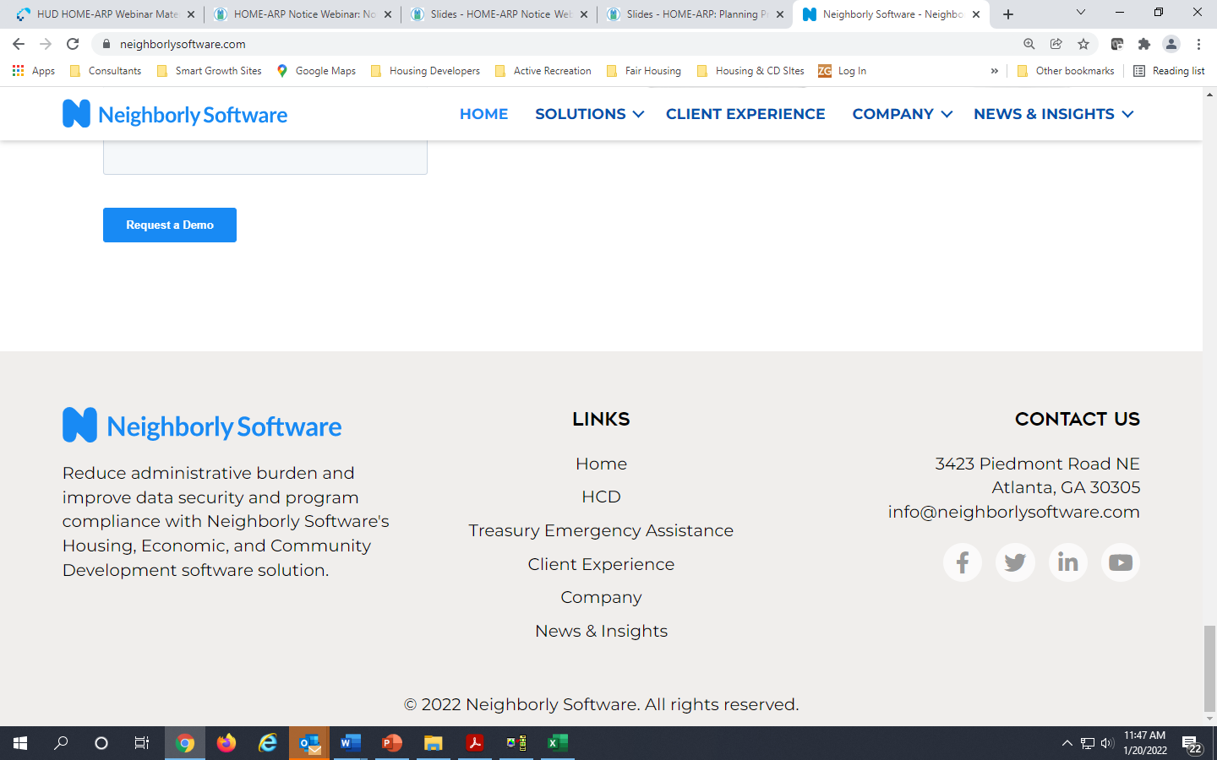
Proceso de Solicitud 2025
NC OCD utiliza una plataforma de solicitud de financiamiento en línea auspiciada por
El enlace a las Solicitudes de Subvenciones Vecinales
SE ESPERA QUE ESTÉ DISPONIBLE EL 29 DE ENERO EN EL SITIO WEB DE OCD
https://www.nassaucountyny.gov/1524/Community-Development
Bajo el encabezamiento titulado “Spotlight”

Slide 56
Comentario Público sobre CDBG y Necesidades de Vivienda

Slide 57
Audiencia Pública del Condado de Nassau OCD para el Año Fiscal 2025 sobre Necesidades de Desarrollo Comunitario y Vivienda
Hoy comenzará el proceso de participación pública en el desarrollo de:
  Plan Consolidado de Cinco Años (2025-2029)
  Plan de Acción Anual para el Año Fiscal 2025
  Plan de Vivienda Justa/Análisis de Impedimentos

Slide 58
Calendario de Audiencias Públicas
Los comentarios por escrito se pueden enviar antes del 4 de junio de 2025
Audiencia Pública #1 | Necesita Audiencia | 28 de enero de 2025
Foro de Vivienda Justa | Vivienda Justa y Asequible | 8 de abril de 2025
Audiencia Pública #2 | Presentación del Plan Propuesto | 13 de mayo de 2025

Slide 59

Comentario Público
¿Preguntas/Comentarios?
Se solicita comentario público con respect a:
¿Cuáles son las necesidades de vivienda más importantes en el condado de Nassau?
¿Qué problemas de vivienda justa y asequible se ve en el condado de Nassau?
¿Cuáles son las necesidades de vivienda y servicios de las personas sin hogar y las poblaciones en riesgo de quedarse sin hogar en el condado de Nassau?
¿Cuáles son las necesidades de quienes viven en viviendas públicas en el condado de Nassau?
¿Cuáles son las necesidades de vivienda y servicios de las poblaciones con necesidades especiales en el condado de Nassau?
¿Cuáles son las necesidades de desarrollo comunitario no relacionadas con la vivienda en el condado de Nassau?

Slide 60
Comentario Público
Los comentarios por escrito se pueden enviar antes del 4 de junio de 2025
Los comentarios escritos pueden enviarse a:
Jeffrey Clark, Director Ejecutivo Jclark@nassaucountyny.gov | Donald Crosley, Subdirector Dcrosley@nassaucountyny.gov
Nassau County Office of Community Development (Oficina de Desarrollo Comunitario del Condado de Nassau) 1 West Street – Suite 365 Mineola, NY 11501

